Slide 1
DOCKER
Docker Neden Var?
Image'dan Container'a, Network'ten Volume'a

Slide 2
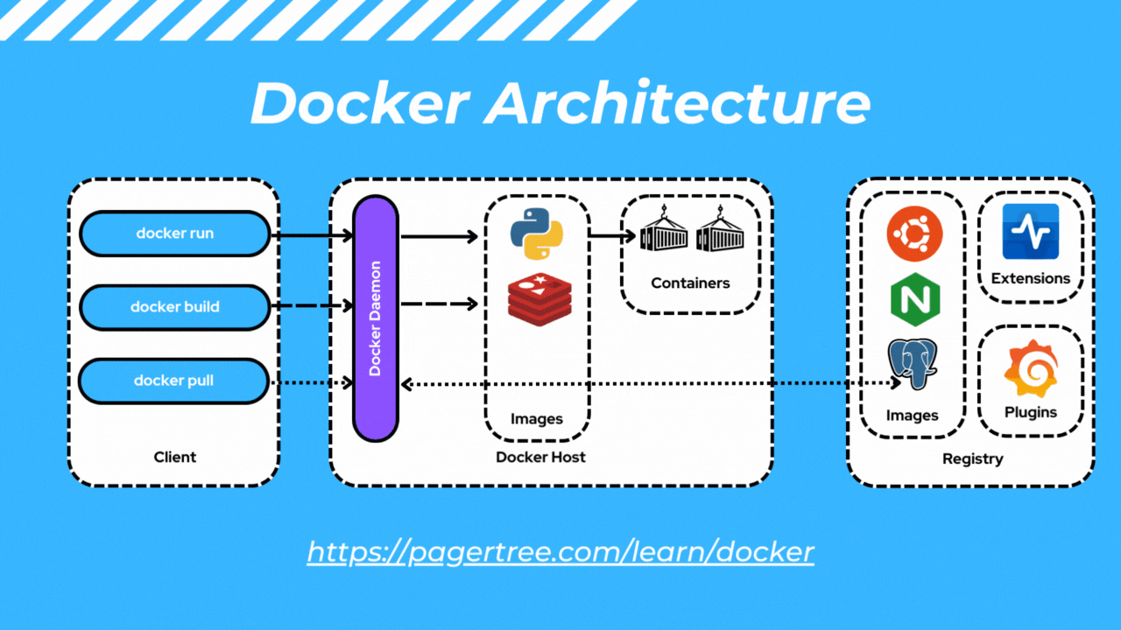
GENEL BAKIŞ
Docker Mimarisi: Client · Host · Registry
Docker Nedir?
1

Slide 3
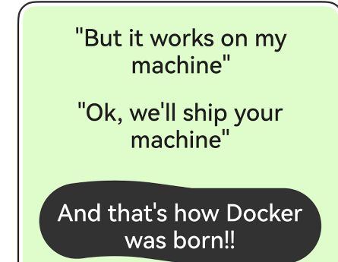
PROBLEM
“Benim Bilgisayarımda Çalışıyor” Sorunu
Bir yazılım kendi bilgisayarında çalışır ama sunucuda ya da arkadaşının bilgisayarında çalışmaz.
Sebep: farklı işletim sistemi, farklı kütüphane sürümleri, eksik bağımlılıklar.
Docker'ın çözümü: uygulamayı, tüm bağımlılıklarıyla birlikte “bir kutuya” koyup her yerde aynı şekilde çalıştırmak.
Docker Nedir?
2

Slide 4
PROBLEM
Docker Olmadan vs Docker İle
Docker Olmadan
Docker İle
✕ Python / Node sürümü farklı
✕ Kütüphane sürümleri farklı
✕ Veritabanı / Redis kurulmamış
✕ Ortam ayarları farklı
✓ Uygulama + ortam paketlenir
✓ Aynı image farklı makinelerde çalıştırılır
✓ Servisler izole container'larda çalışır
✓ Kurulum ve çalıştırma tekrarlanabilir
AYNI UYGULAMA + AYNI ÇALIŞMA ORTAMI
Docker Nedir?
3

Slide 5
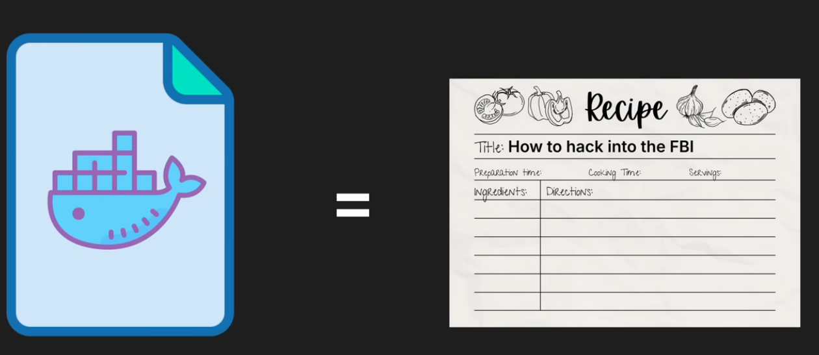
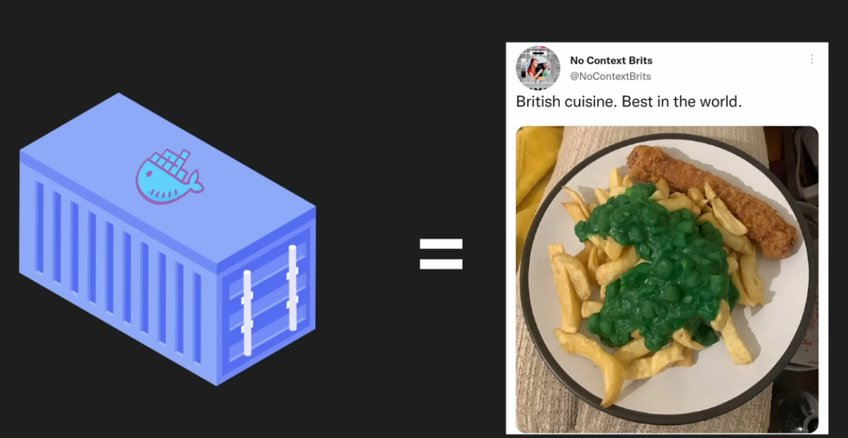
TEMEL KAVRAM
Image ↔ Container Farkı
IMAGE = TARİF (Reçete)
CONTAINER = PİŞMİŞ YEMEK
Image, container'ı nasıl oluşturacağını anlatan değişmeyen bir taslaktır. Container ise o taslaktan üretilen, çalışan ve yaşayan gerçek örnektir.
Image ve Container
4

Slide 6
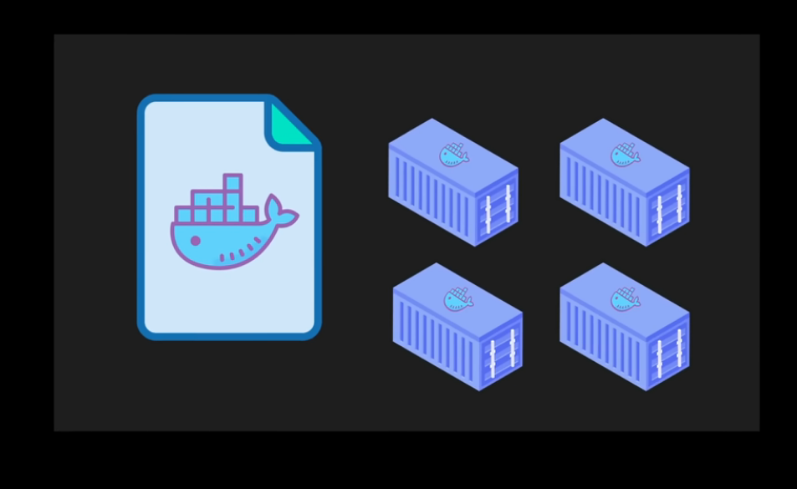
TEMEL KAVRAM
Bir Image → Birden Fazla Container
Dockerfile Örneği
FROM python:3.12-slim
WORKDIR /app
COPY . .
RUN pip install -r requirements.txt
CMD ["python", "script.py"]
Her satır bir “katman” (layer) oluşturur. Docker bu katmanları sırayla işleyip image'ı inşa eder.
Aynı image'dan istediğimiz kadar bağımsız container çalıştırabiliriz — tıpkı aynı tarifle birden fazla tabak yemek pişirmek gibi.
Dockerfile
5

Slide 7
Dockerfile → Image → Container
Dockerfile image’ın kendisi değildir; image’ın nasıl oluşturulacağını tarif eder.
Dockerfile
Dockerfile
docker build
talimatlar
talimatları uygular
FROM python:3.12-slim
WORKDIR /app
COPY requirements.txt .
RUN pip install -r requirements.txt
COPY . .
CMD ["python", "app.py"]
IMAGE
CONTAINER
oluşan kalıp
image’dan çalışır
Kısaca: Dockerfile = tarif • Image = hazırlanmış paket • Container = çalışan örnek
04

Slide 8
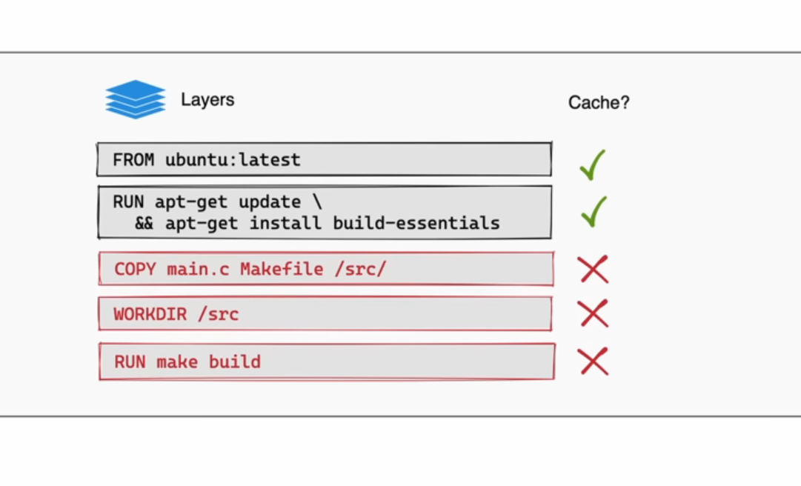
DOCKERFILE
Layer Caching: Neden Sıralama Önemli?
Docker, her satırı bir katman (layer) olarak önbelleğe alır.
Bir katman değişmediyse ✅ Docker onu yeniden çalıştırmaz, önbellekten kullanır → build hızlanır.
Bir katman değiştiyse ❌ o satırdan itibaren her şey yeniden çalıştırılır.
Bu yüzden az değişen adımlar (kurulum) üstte, sık değişenler (kaynak kod) altta yazılır.
Dockerfile
6

Slide 9
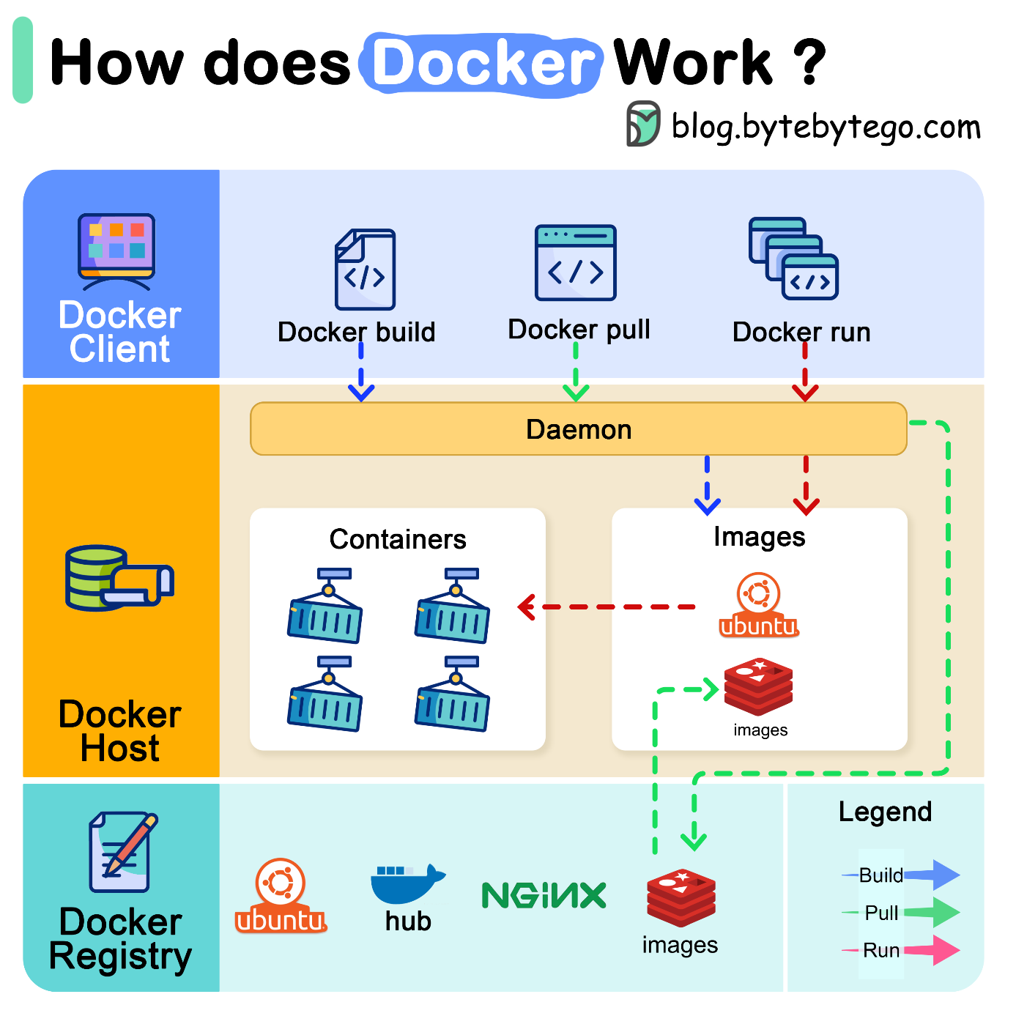
`docker run` arka planda ne yapıyor?
1
Docker Client
komutu gönderir
2
Docker Daemon
isteği yürütür
3
Registry / Hub
image yoksa indirir
4
Container
image’dan oluşturur
5
Program
çalışır ve çıktı verir
06

Slide 10
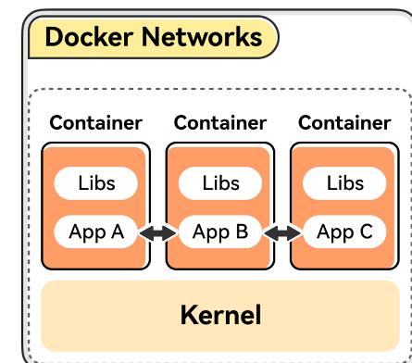
AĞ YAPISI
Docker Network
docker network create odev-network
Aynı network'e bağlı container'lar birbirini isim üzerinden bulabilir.
Her container izole edilmiş kendi ağ katmanına (namespace) sahiptir, ama ortak network sayesinde güvenle haberleşebilirler.
Docker Network
8

Slide 11
UYGULAMAMIZ
Bizim Client → Server HTTP Haberleşmemiz
odev-network
Python Client
Nginx Server
Docker
Network
python:3.12-slim
nginx
HTTP GET → http://server
HTML Response
İsim çözümlemesi: Docker, aynı network içindeki container adını otomatik olarak IP adresine çevirir. Bu yüzden client kodunda sunucunun adını (“server”) yazmak yeterlidir.
Client → Server
9

Slide 12
8. Peki neden `localhost` değil `server`?
Container dünyasında `localhost`, bulunduğun container’ın kendisidir.
CLIENT container
SERVER container
localhost
http://server
→ client’ın kendisi
→ Docker network’teki server container’ı
Container → diğer container: servis/container adı
09

Slide 13
Port Mapping: -p 8080:80 Ne Zaman Gerekir?
BİZİM ÖDEVİMİZ
DIŞARIDAN ERİŞİM
Client de bir container, server'a doğrudan Docker network üzerinden ulaşıyor. Host bilgisayarın tarayıcısından erişim gerekmediği için port mapping'e ihtiyacımız olmadı.
docker run -p 8080:80 nginx
Host makinenin 8080 portunu container'ın 80 portuna bağlar. Tarayıcıdan localhost:8080 yazınca container'daki servise ulaşırsınız — çünkü artık container dışardan görünür.
Bonus
11

Slide 14
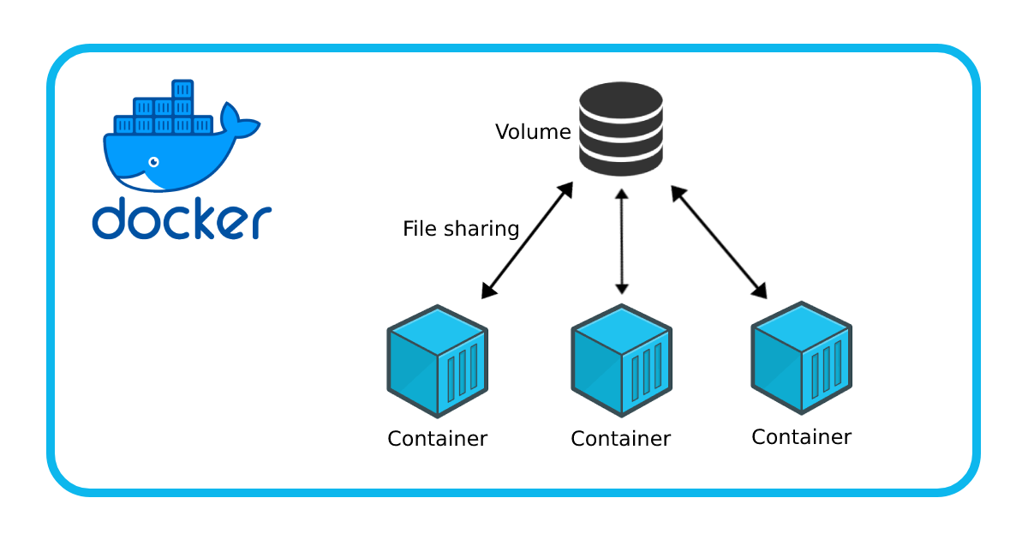
Docker Volume: veri container’dan bağımsız yaşar
Container geçicidir; kalıcı olması gereken veriyi Volume’a ayırabiliriz.
Container 1
odev-data
mesaj.txt yazar
Docker Volume
Container 2
mesaj.txt okur
Container 1 silinse bile volume kalır.
13

Slide 15
Bind Mount ↔ Named Volume
İkisi de container’a dosya/veri bağlar; yönetim şekilleri farklıdır.
BIND MOUNT
NAMED VOLUME
Host klasörü ↔ Container klasörü
Docker Volume ↔ Container klasörü
C:\docker-odev
↕
/app
odev-data
↕
/data
14

Slide 16
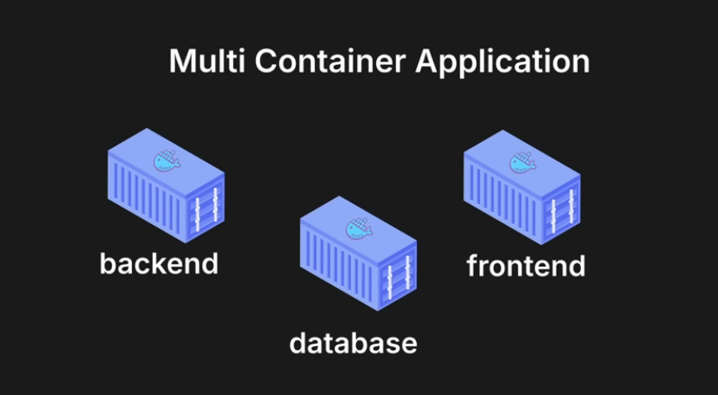
ORKESTRASYON
Docker Compose: Çoklu Container Yönetimi
compose.yaml
services:
server:
image: nginx
client:
build: ./client
depends_on: [server]
worker:
build: ./worker
volumes:
odev-data:
Tek komut: docker compose up → tüm servisler birlikte ayağa kalkar.
Docker Compose
14

Slide 17
`compose.yaml` ne anlatıyor?
Compose dosyası sistemin “hangi parçalar var ve nasıl bağlanıyor?” tarifidir.
compose.yaml
services
çalışacak container/servisler
services:
server:
image: nginx
client:
image: python:3.12-slim
worker:
image: python:3.12-slim
volumes:
odev-data:
image
hangi image kullanılacak
volumes
kalıcı veri alanları
networks
servislerin iletişim ağı
Özet: Komutları tek tek yazmak yerine sistemi kod olarak tanımlarız.
12

Slide 18
UYGULAMAMIZ
Basit Python Script'imiz
script.py
Neden Önemli?
Host makinede Python kurulu olsa da olmasa da, script her zaman aynı ortamda ve aynı sonuçla çalışır.
Bu, Docker'ın temel vaadidir: “benim bilgisayarımda çalışıyor” sorununu ortadan kaldırmak.
print("Merhaba Docker!")
for i in range(1, 6):
print(f"Script çalışıyor: {i}")
Bu script Python container'ının içinde çalıştırıldı — host bilgisayarda Python kurulu olmasına gerek kalmadan.
Python Script
15

Slide 19
ÖZET
Ödevin Genel Mimarisi
odev-network
HTTP
aynı network
client
server
worker
Python
Nginx :80
Python
odev-data
Volume
Image'lardan container oluşturduk, aynı network altında HTTP ile haberleştirdik, Python script çalıştırdık, Volume ile veriyi container'dan bağımsız kıldık ve tüm yapıyı Docker Compose ile tek çatı altında topladık.
Genel Mimari
16

Slide 20
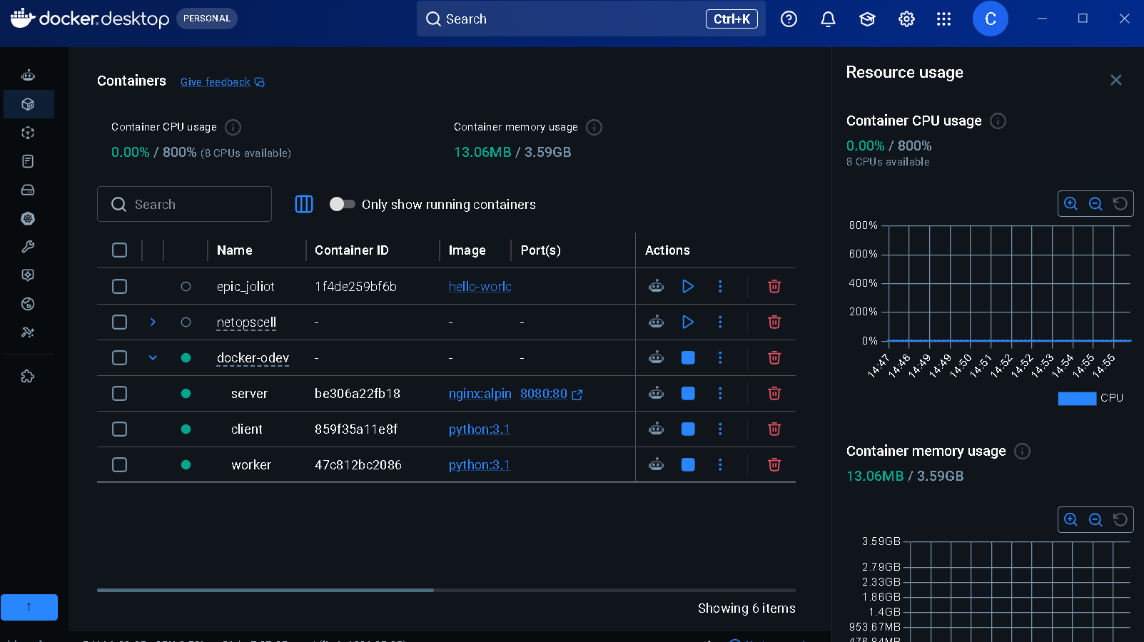

Slide 21
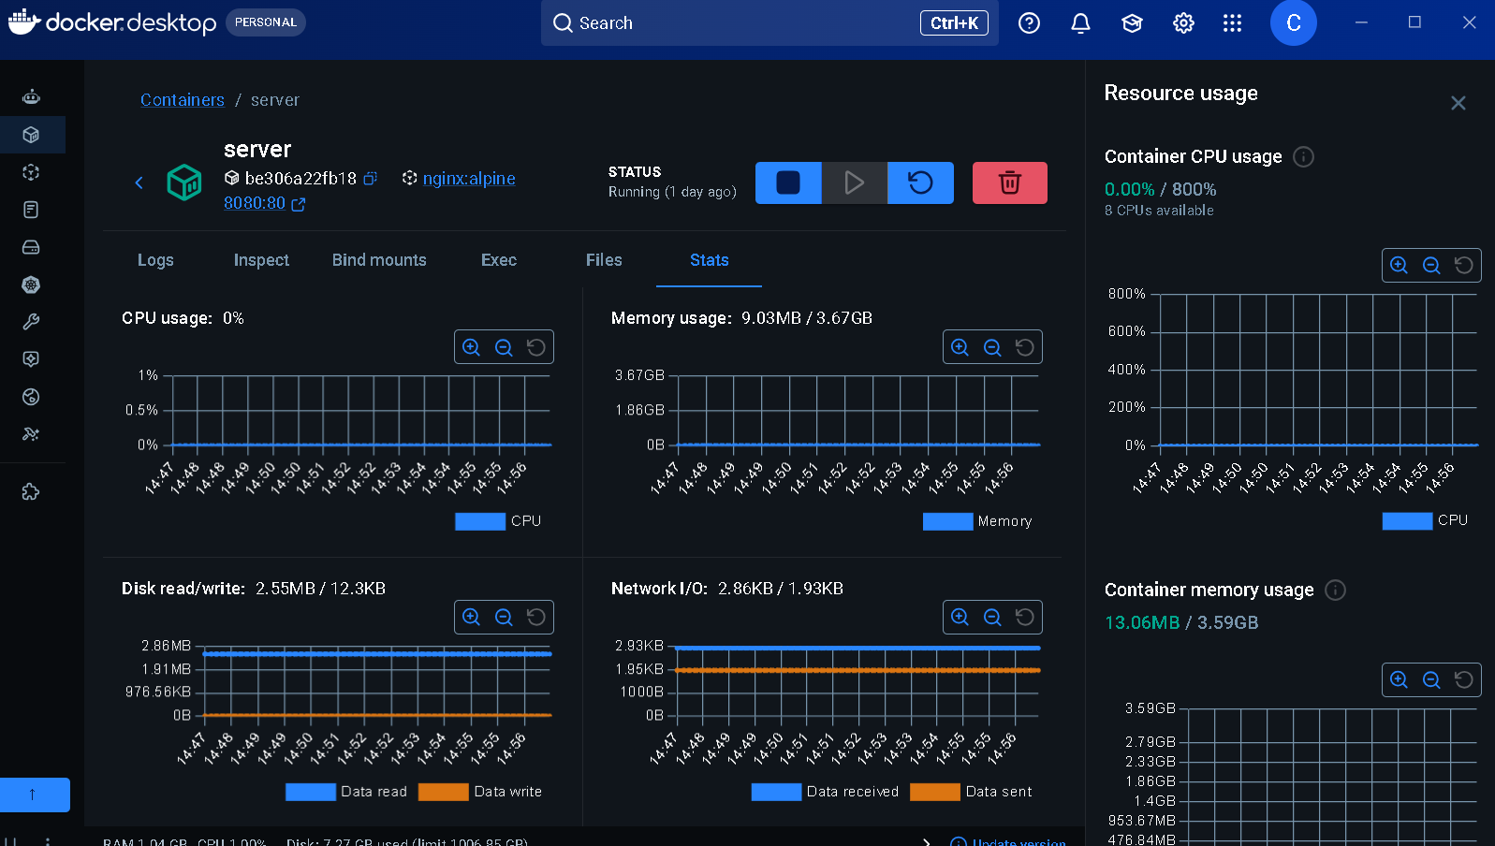

Slide 22
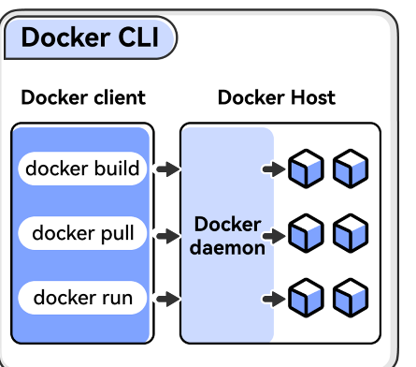
KOMUTLAR
Kullandığımız Docker Komutlarının Mantığı
docker --version / docker run hello-world
Kurulumu ve ilk container'ı test ettik
docker network create
Container'ların birbirini bulacağı ağı kurduk
docker run --network ...
Client ve server container'larını ağa bağladık
docker volume create
Kalıcı veri için depolama alanı oluşturduk
docker compose up
Tüm servisleri tek komutla ayağa kaldırdık
Not: Daha hızlı ve paylaşımlı build'ler için Docker Build Cloud gibi bulut tabanlı build hizmetleri de mevcuttur.
Docker Komutları
17

Slide 23
Faydalı Debug Komutları
docker ps -a
Çalışan ve duran tüm container'ları listeler
docker logs <container>
Container'ın konsol çıktısını / hata mesajlarını gösterir
docker exec -it <container> bash
Çalışan bir container'ın içine girip komut çalıştırır
docker inspect <container>
Container hakkında detaylı ayar ve durum bilgisi verir
Bir şey beklendiği gibi çalışmadığında ilk bakılacak yer: docker ps ile container ayakta mı, docker logs ile neden hata verdi.
Bonus
18

Slide 24
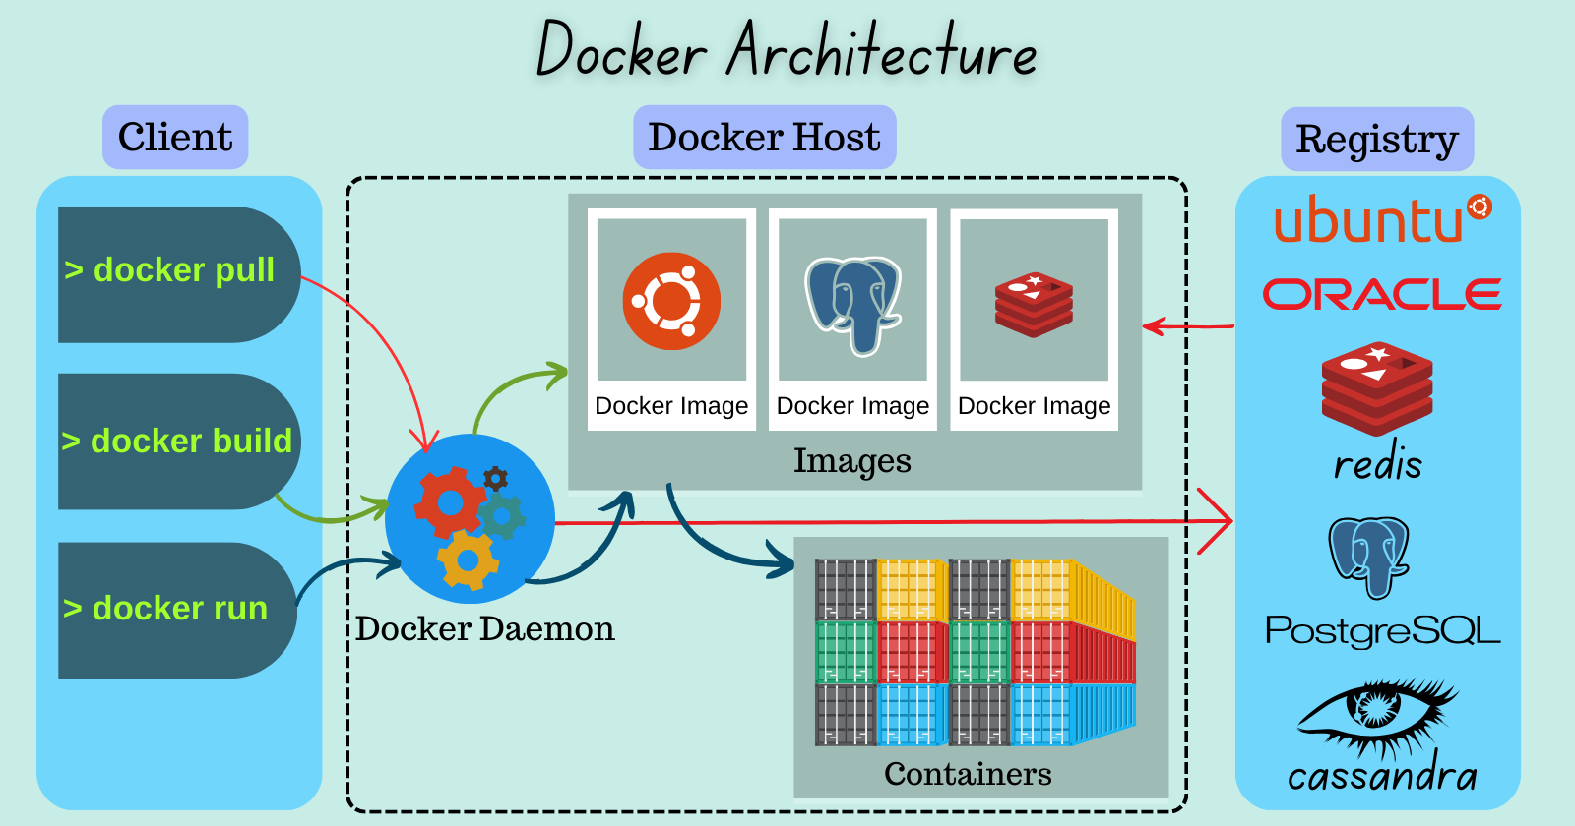
Docker’ın büyük resmi
Bizim için akış:
Dockerfile
nasıl hazırlanacağını tarif eder
Image
hazır çalışma kalıbı
Container
çalışan örnek
Network
container’ları konuşturur
Volume
veriyi kalıcılaştırır
Compose
hepsini birlikte yönetir
Docker’ın gücü tek bir container’da değil; bu parçaların birlikte çalışmasında.
18

Slide 25
Kaynaklar
• Docker anlatım videosu
youtube.com/watch?v=DQdB7wFEygo
• PagerTree — Docker Overview
pagertree.com/learn/docker/overview
https://faun.pub/the-ultimate-guide-to-docker-from-novice-to-expert-cf961536c147
https://www.geeksforgeeks.org/devops/docker-tutorial/
https://bytebytego.com/guides/top-8-must-know-docker-concepts/
Kaynaklar
21

Slide 26
Teşekkürler!

